Slide 1
Робот Машинка: цифровое производство и сборка

Slide 2
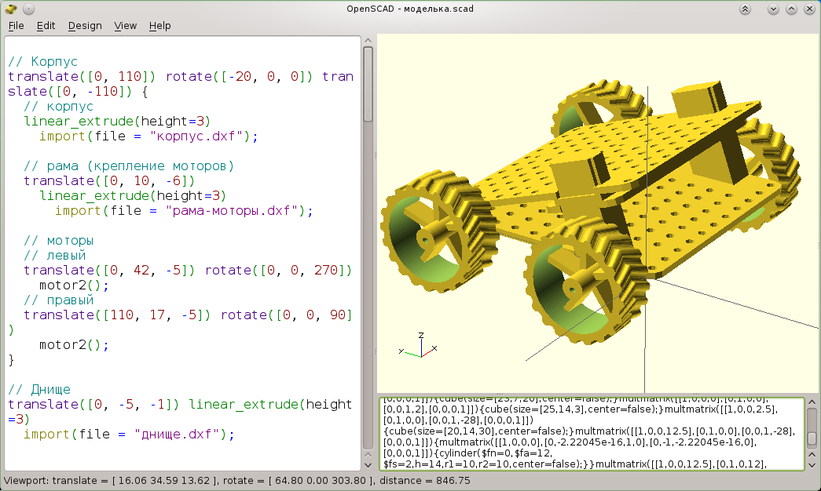
В прошлый раз мы нарисовали цифровую модель

Slide 3
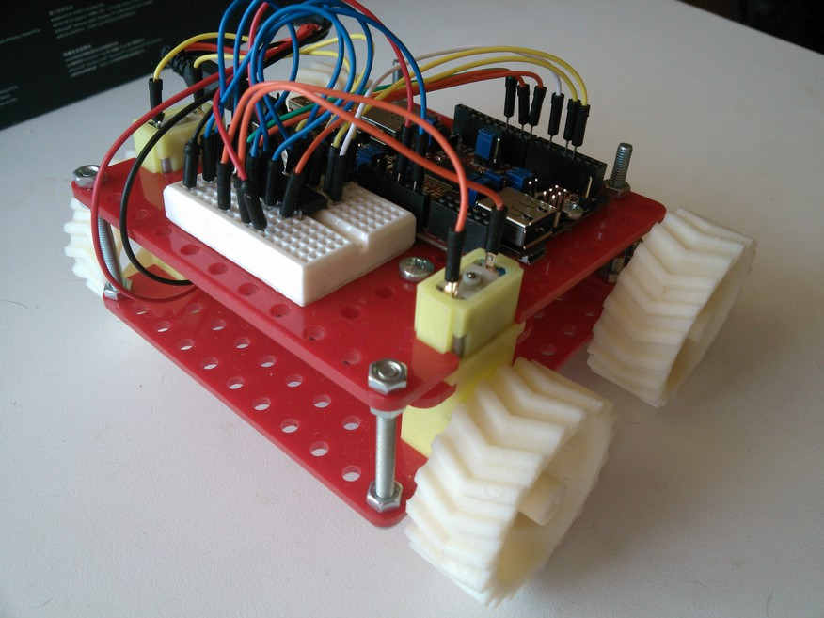
Теперь она материализуется в живого робота

Slide 4
Как воплотить цифровую модель в физическое устройство?

Slide 5
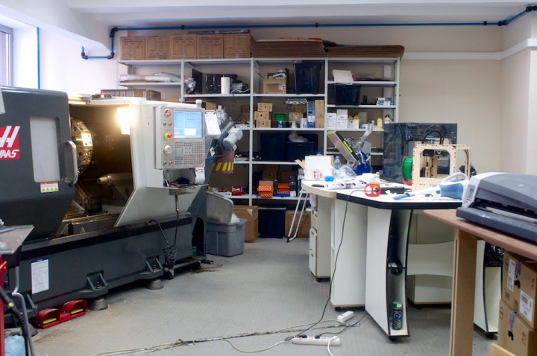
Фаблабы и ЦМИТы
Оборудование: 3д-принтеры, фрезеровка фанеры, лазерная резка листового пластика и дерева и т.п.
Фаблаб МИСиС (Москва), Фаблаб Политех (Санкт Петербург)

Slide 6
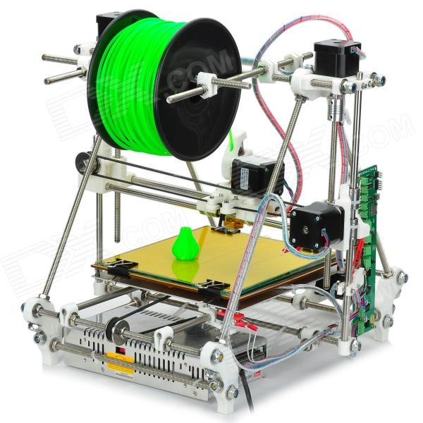
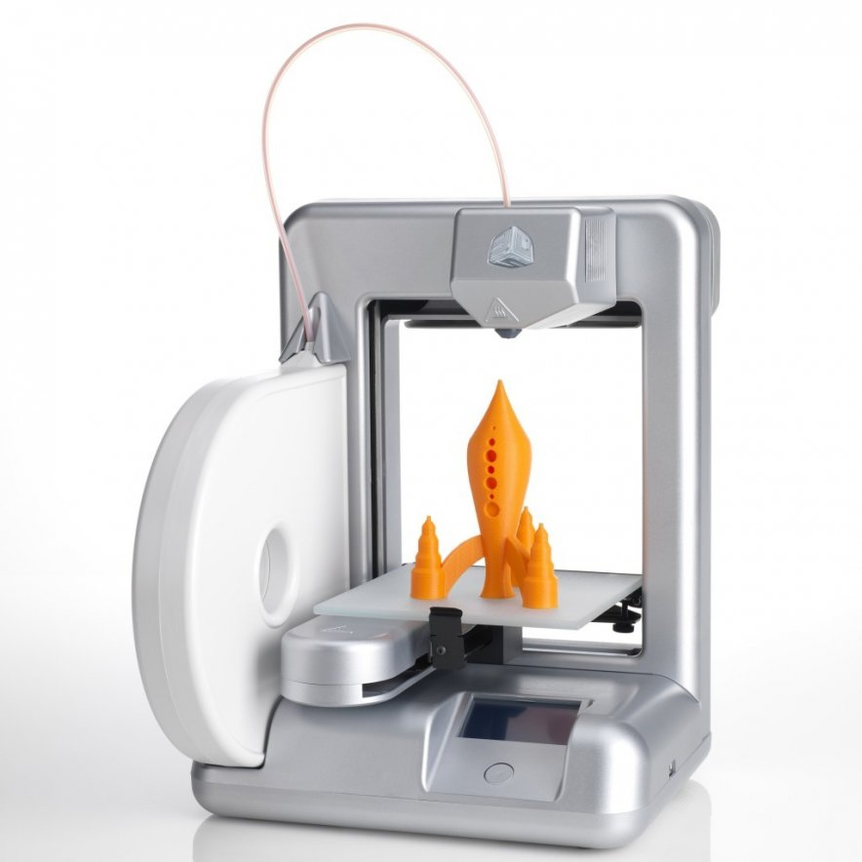
Домашний 3Д-принтер: от 15 до 100 тысяч рублей

Slide 7
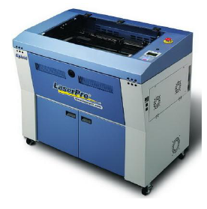
Лазерный гравер GCC Spirit LS 40 (из рекомендаций Фаблаб): 904 500 рублей...
Пластик: от 200 тысяч рублей
Металл: от 2 миллионов рублей

Slide 8
Если очень хочется, то можно сделать станок самому
reprap.org — 3Д-принтеры с открытыми чертежами (от 15 тысяч рублей на комплектующие)
lasersaur.com — станок для лазерной резки с открытыми чертежами (~200 тысяч рублей на комплектующие)
...

Slide 9
Услуги производства

Slide 10
Услуги штучного и мелкосерийного производства на рынке
Лазерная резка металла
Лазерная резка дерева и пластика
Фрезерование дерева и пластика
3Д-печать

Slide 11
Лазерная резка дерева и пластика
~1200 руб (200 руб материал, 1000 руб работа) за 5 моделей Робота Машинки
Предпочитают работать с CorelDraw, часто 13й версии
Предпочитают CDR, но можно уговорить на DXF или PDF (Inkscape умеет их экспортировать, а CorelDraw умеет их импортировать; для DXF при импорте нужно явно указать миллиметры)
В крайнем случае можно скачать пробник CorelDraw и пересохранить в CDR
В Нижнем Новгороде: laserhall.ru

Slide 12
Лазерная резка металла
3 тыс руб — минимальный заказ, получается много деталей
Работают в инженерных САПРах типа Автокада или Инвентора
DXF принимают, но больше любят DWG (в крайнем случае можно открыть DXF в пробной версии Автокада и пересохранить в DWG)
В Нижнем Новгороде: araks-nn.ru, kra-ber.ru

Slide 13
3Д-печать
В розницу могут взять дороговато (250 руб за колесо оказалось дешевым вариантом), рынку есть куда развиваться
Все без проблем принимают STL
По России: 3dmarket.org
В Нижнем Новгороде: viptech.pro, foliplast.ru, avatech3d.ru

Slide 14
Изготавливаем детали

Slide 15
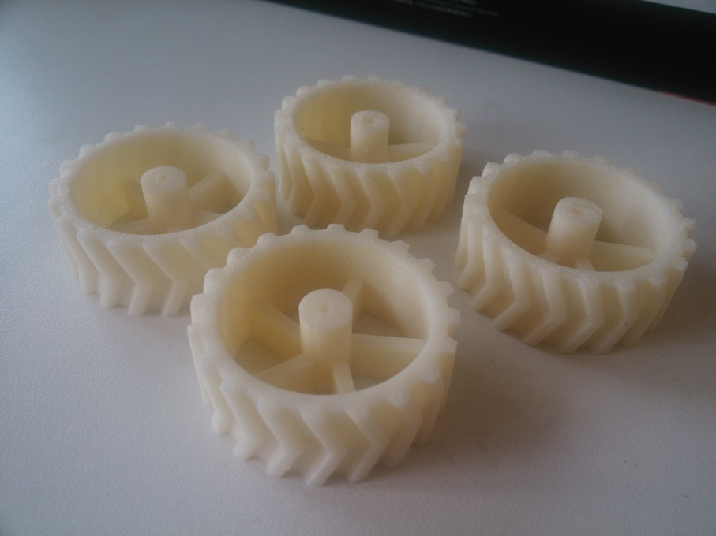
Колёса: 3Д-печать (~250 руб за колесо)

Slide 16
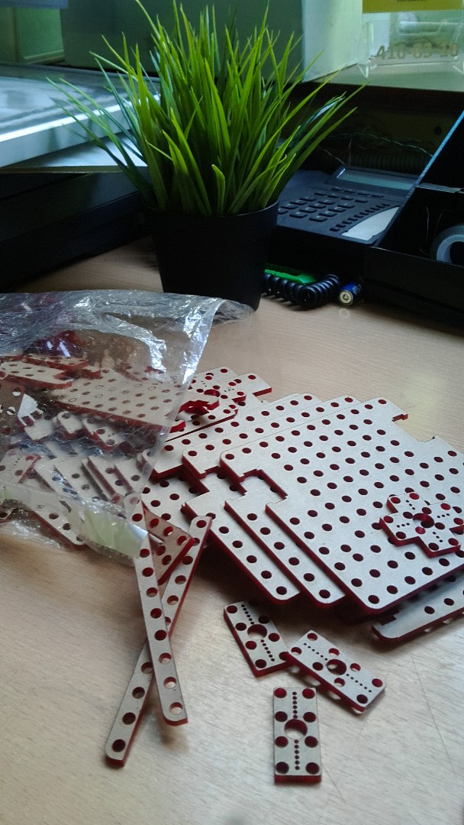
Корпус: лазерная резка, оргстекло 3 мм,
~1200 рублей на 5 комплектов

Slide 17
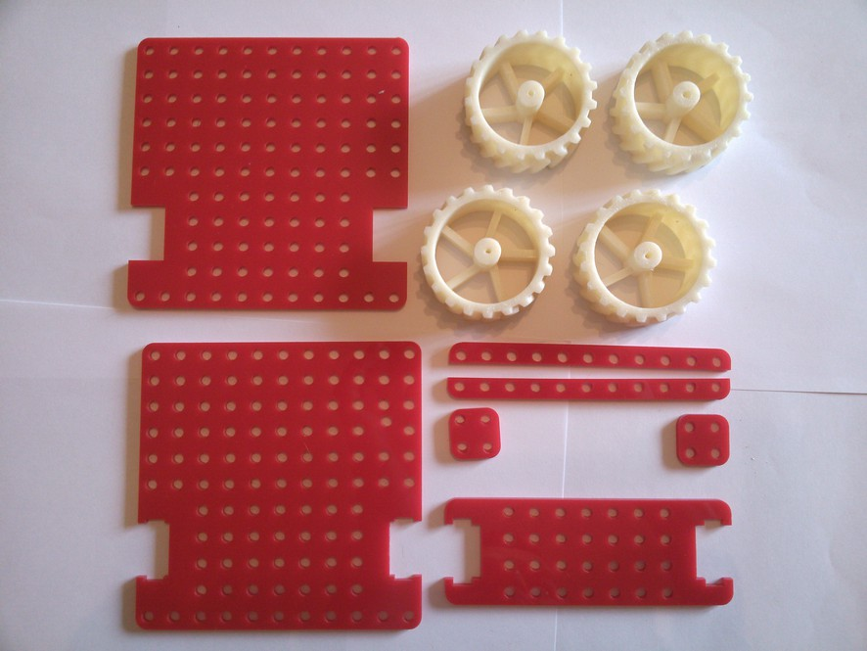
Все произведённые детали

Slide 18
Докупаем компоненты

Slide 19
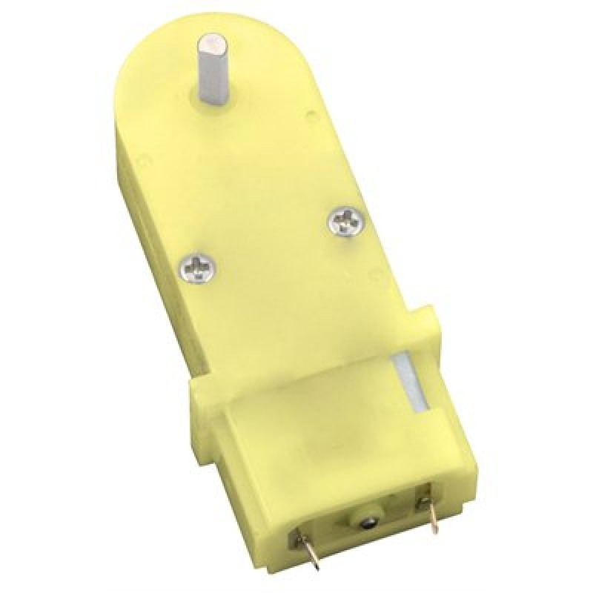
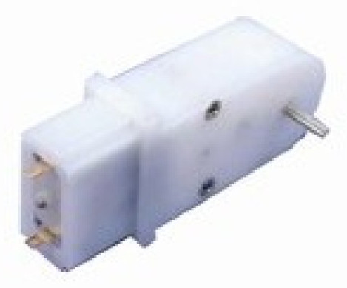
Моторы
Pololu 4.5V, 80rpm Right Angle Plastic Gear Motor
200 руб ($5,5) на pololu.com
Или GM7 - Gear Motor 7 - Baby GM3
200 руб ($5,75) на pololu.com
Важно взять именно эти модели,
так как под них уже смоделирована вся конструкция

Slide 20
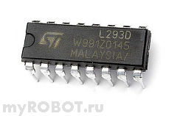
Драйвер L293D для управления моторами: 115 рублей на chip-nn.ru, примерно столько же на радиорынке

Slide 21
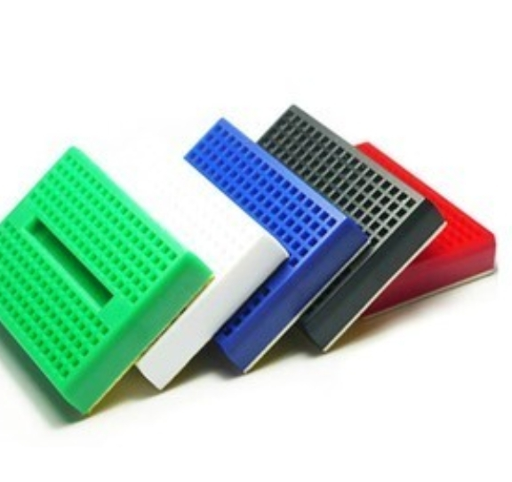
Макетная плата: 80-190 рублей
roboino.ru, ardunn.ru, amperka.ru
или на радиорынке

Slide 22
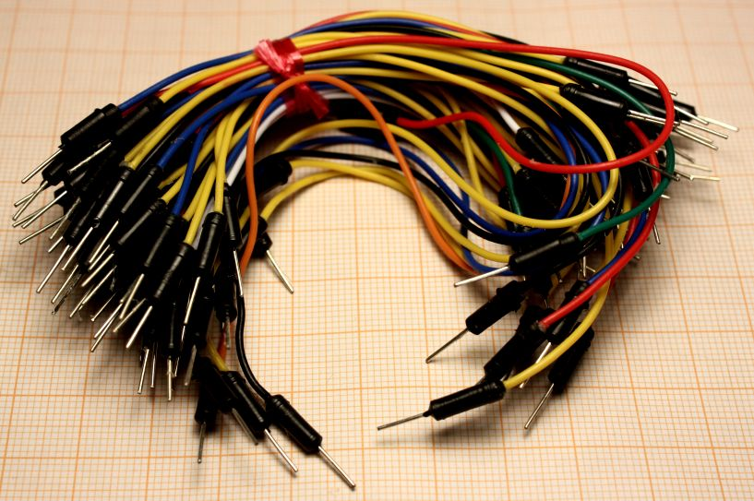
Провода: 150-240 рублей за пучок на ardunn.ru, roboino.ru, amperka.ru или на радиорынке

Slide 23
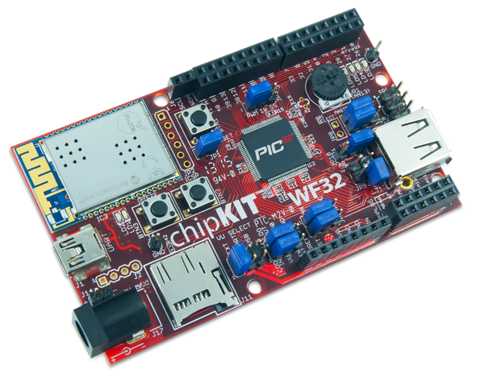
Плата ChipKIT WF32
$70 (~2500руб) на digilentinc.com
Совместима на программном уровне с платформой Arduino
WiFi, режимы USB хоста и USB-устройства, SD-карта
Контроллер PIC32MX 80МГц

Slide 24
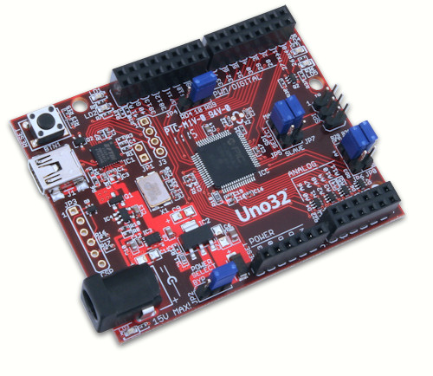
Или плата ChipKIT Uno32
$27 (~950руб) на digilentinc.com
Совместима на программном уровне с платформой Arduino
Контроллер PIC32MX 80МГц
НЕТ WiFi, НЕТ режимов USB хоста и USB-устройства, НЕТ SD-карты,
но для моторчиков и датчиков
вполне ОК

Slide 25
Или любая другая плата из семейства Arduino от ~500 рублей на ardunn.ru, roboino.ru, amperka.ru, радиорынке или любом другом магазине.
НО корпус мы уже смоделировали под ChipKIT WF32

Slide 26
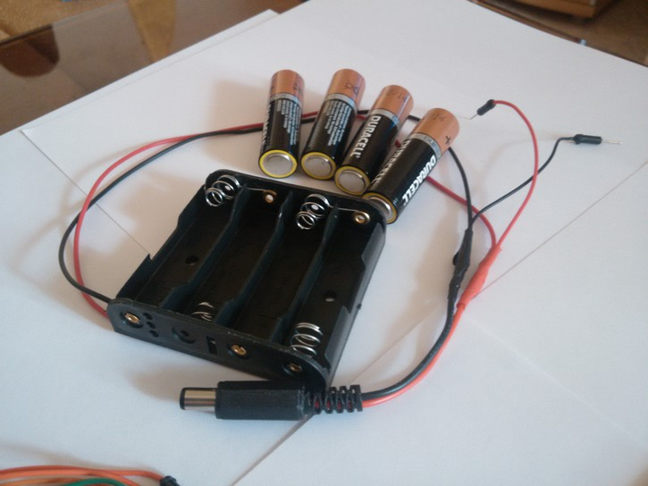
Отсек для 4х батареек АА ~50 рублей и
4 батарейки АА 1,5В
chipnn.ru, fixled.ru, радиорынок

Slide 27
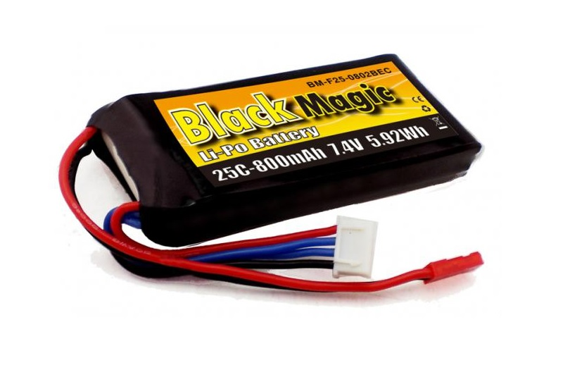
или LiPo аккумулятор: от $5 на hobbyking.com, hobby-service.ru или радиорынке

Slide 28
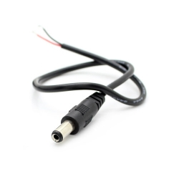
Штекер для питания платы от 40 рублей или дешевле
fixled.ru, ardunn.ru, chipnn.ru, amperka.ru,
радиорынок

Slide 29
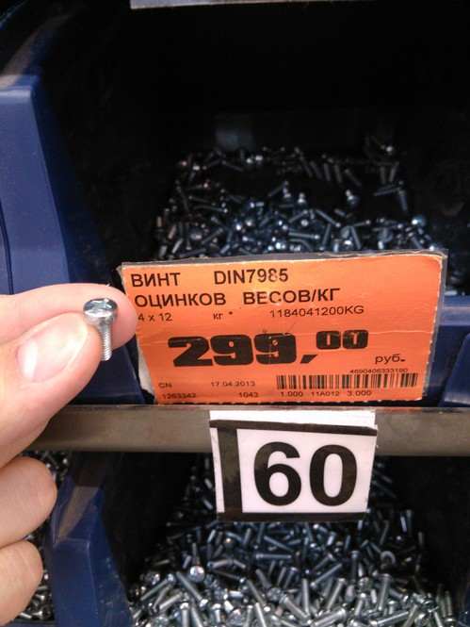
Винты, гайки и шайбы
3 мм для крепления платы и батарейного отсека
4 мм для всего остального
На вес в ближайшем Оби, Кастораме или где-то ещё
Шайбы для более плотного крепления гаек

Slide 30
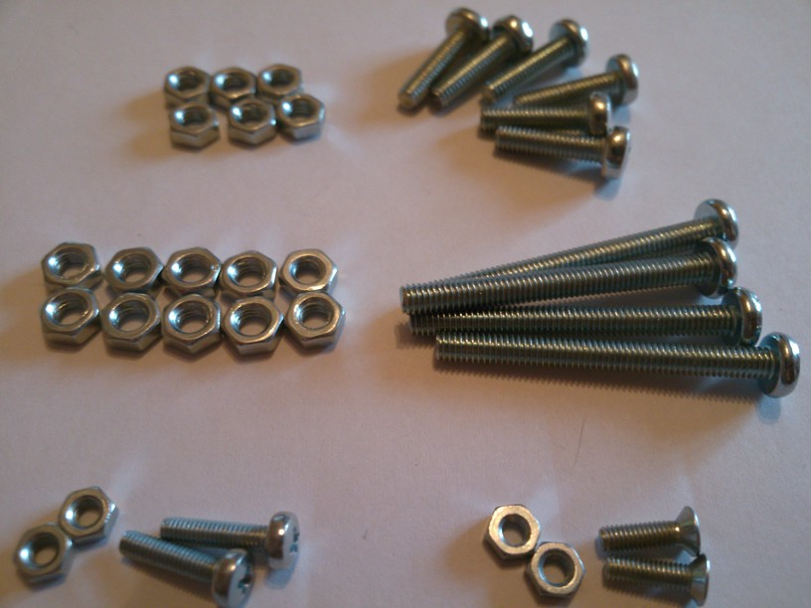
6 винтов 4x16, 4 винта 4x40, 16 гаек M4,
2 винта 3x12, 2 винта 3x10 с потайной головкой (плоская сверху), 4 гайки M3

Slide 31
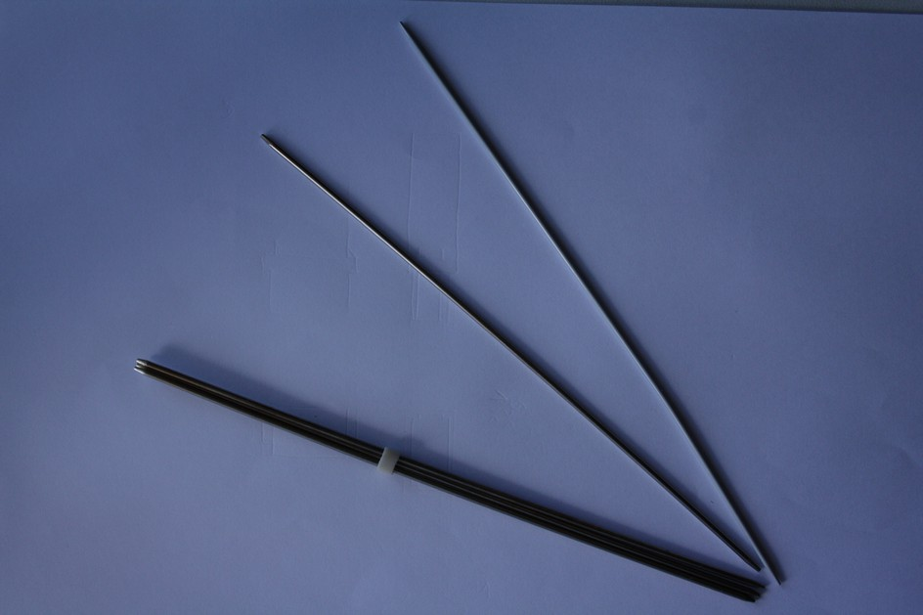
Ось — спицы: 40 рублей в ближайшем швейном магазине

Slide 32
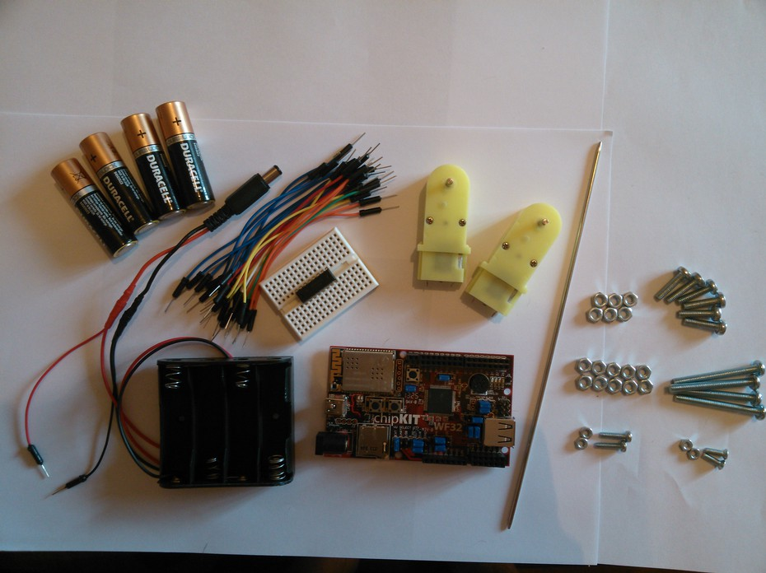
Все покупки

Slide 33
Итого: ~2000 рублей за весь комплект без микроконтроллерной платы на одного Робота Машинку;
3 - 4,5 тысячи рублей с платой

Slide 34
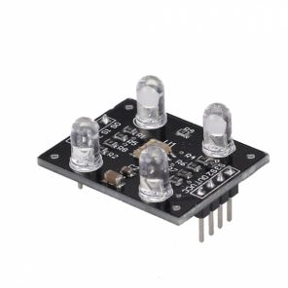
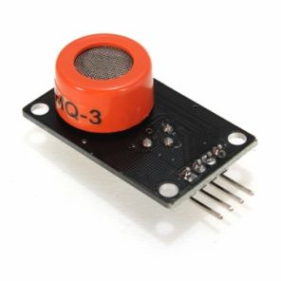
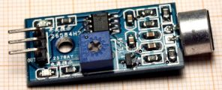
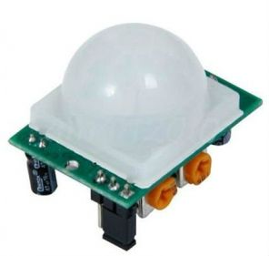
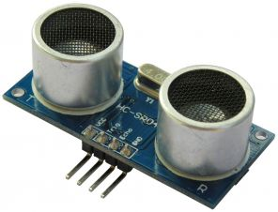
Дополнительно: разные датчики от 100-500 рублей
на ardunn.ru, fixled.ru, roboino.ru, amperka.ru или на радиорынке

Slide 35

Дополнительно: металлический конструктор для разных деталей 340 рублей на 10kor.ru

Slide 36
Собираем модель

Slide 37
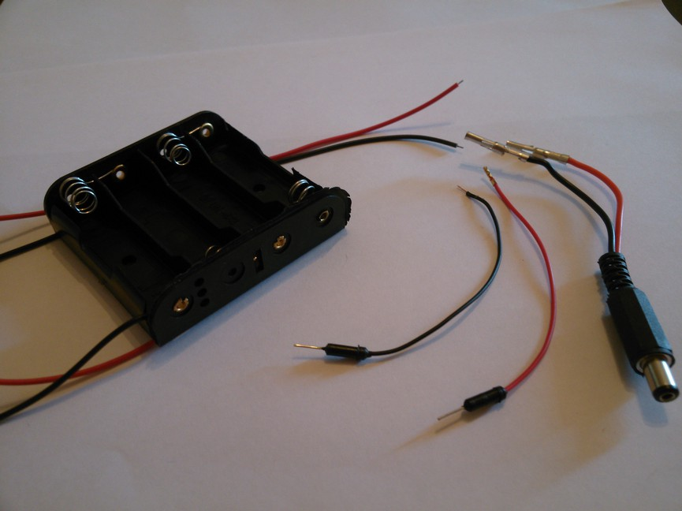
Небольшая вспомогательная доработка для отсека с батарейками

Slide 38
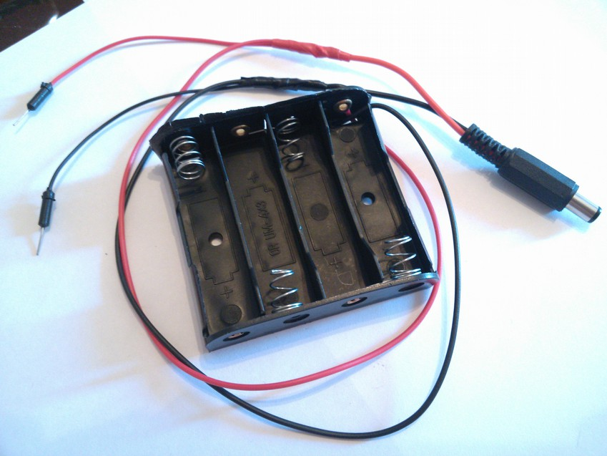
Прикрутим штекер для питания платы и ещё два провода для внешних устройств
Не пробуйте соединять торчащие провода при вставленных батарейках

Slide 39
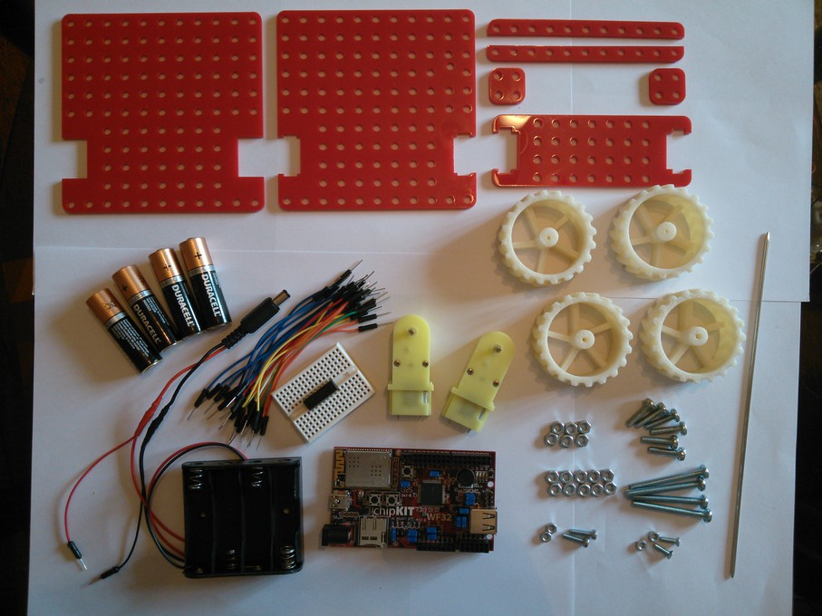
Вот они, все детали для Робота Машинки

Slide 40
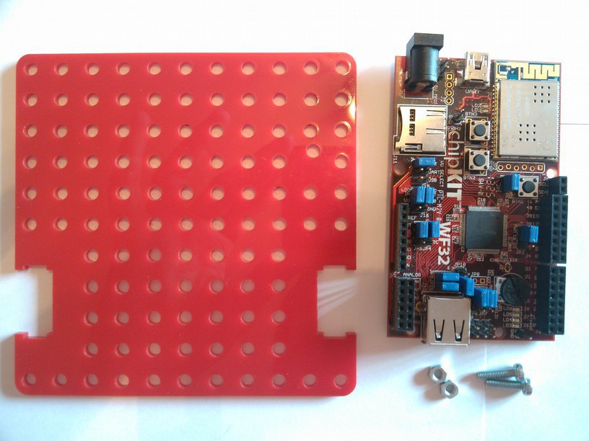
Берём верхнюю площадку, плату,
2 винта 3x12, 2 гайки M3

Slide 41
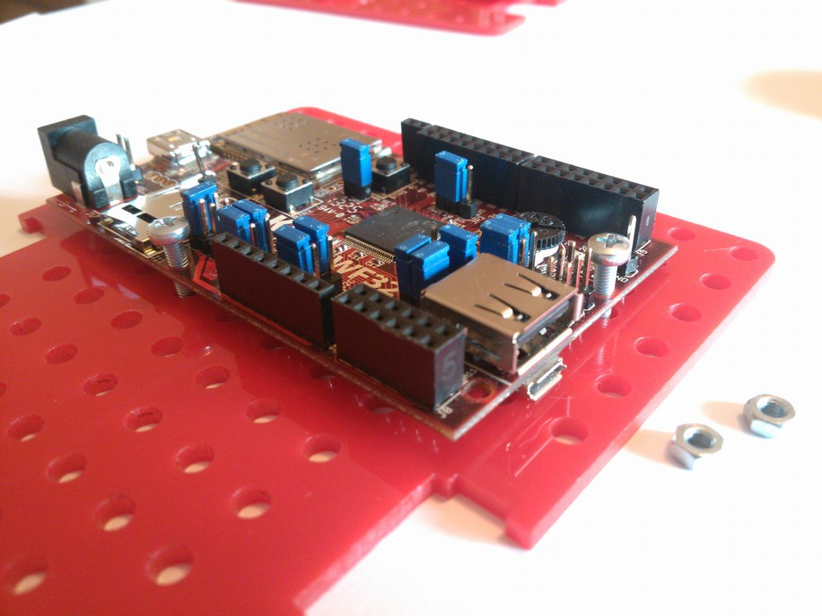
Крепим плату...

Slide 42
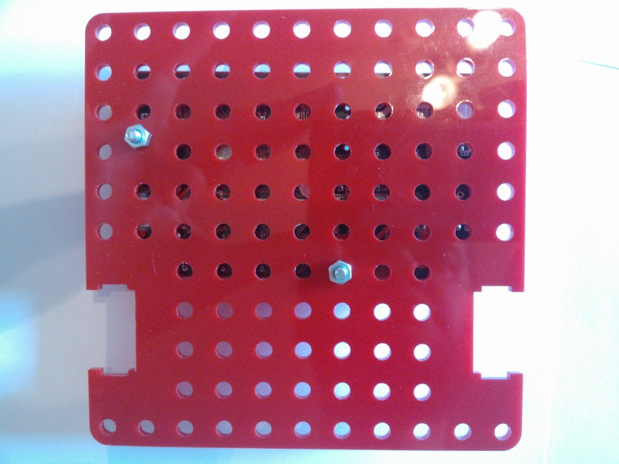
Закрепили

Slide 43
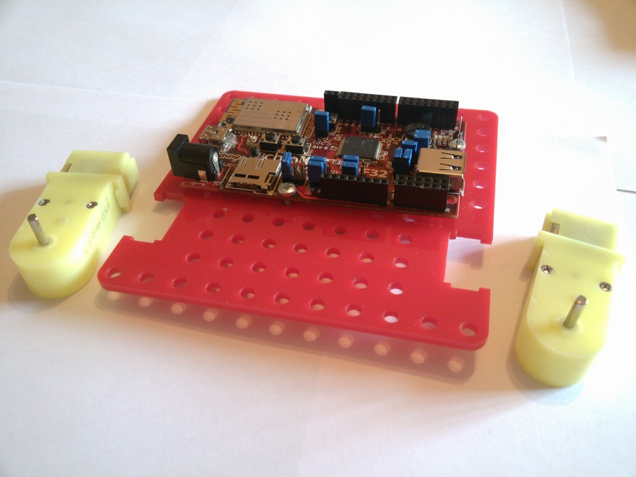
Берём моторы

Slide 44
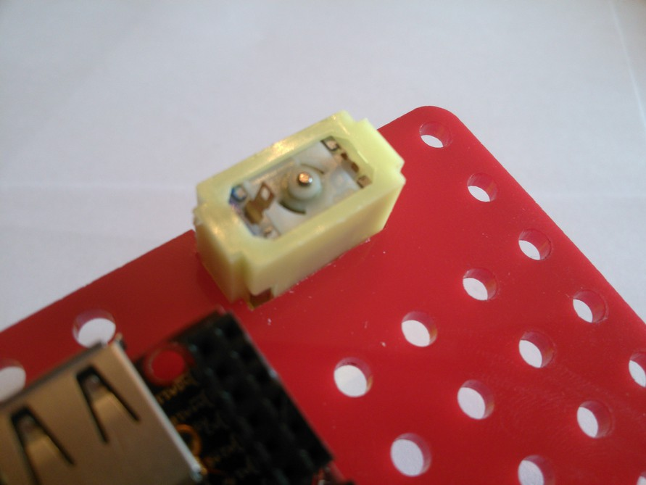
Вставляем моторы...

Slide 45
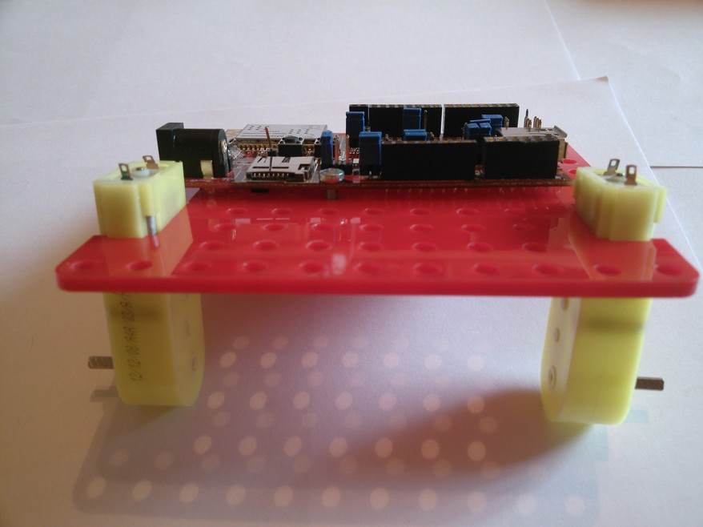
Вставили моторы

Slide 46
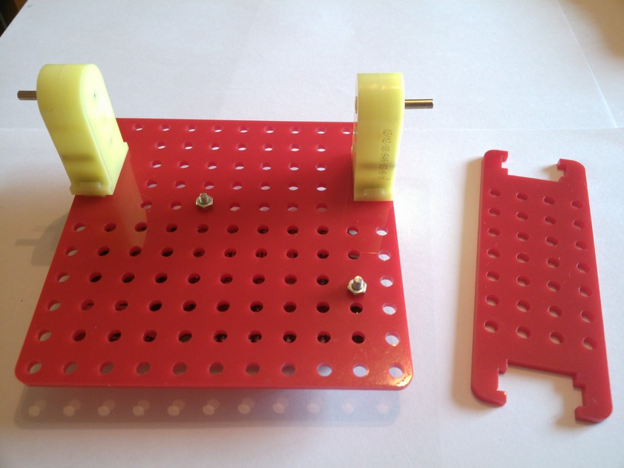
Достаём «раму» для моторов

Slide 47
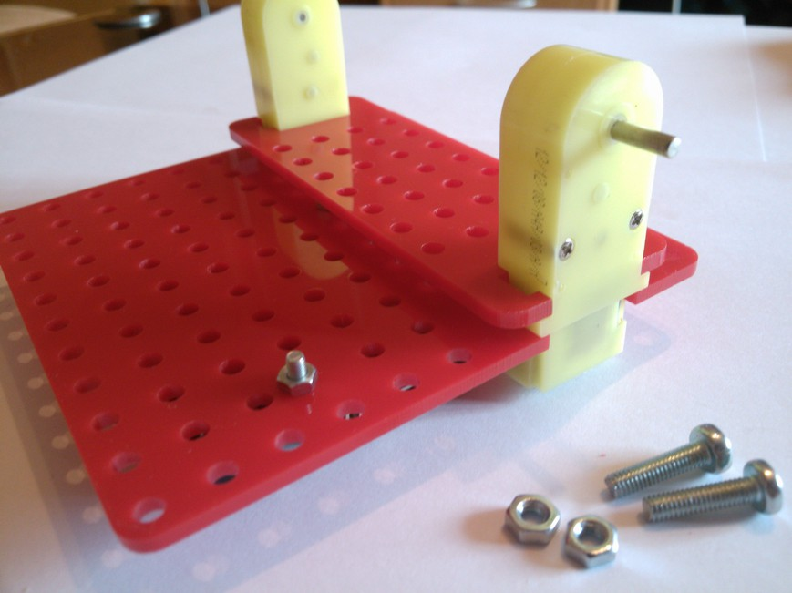
Устанавливаем раму, достаём винты 4x16 и гайки M4

Slide 48
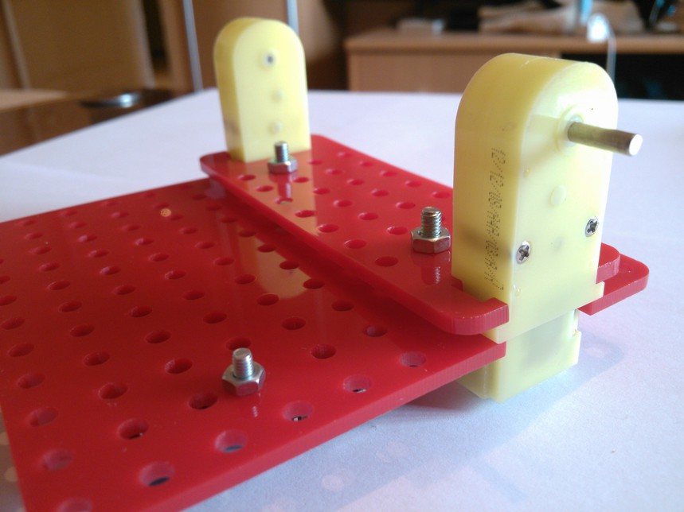
И крепим раму винтами

Slide 49
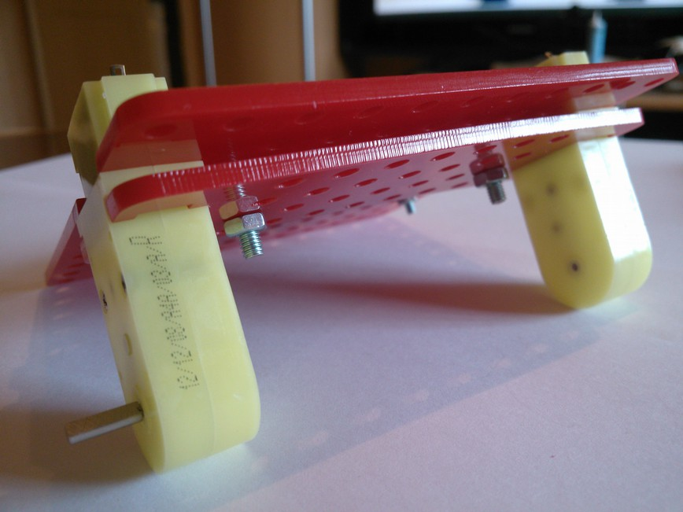
Теперь моторы никуда не денутся

Slide 50
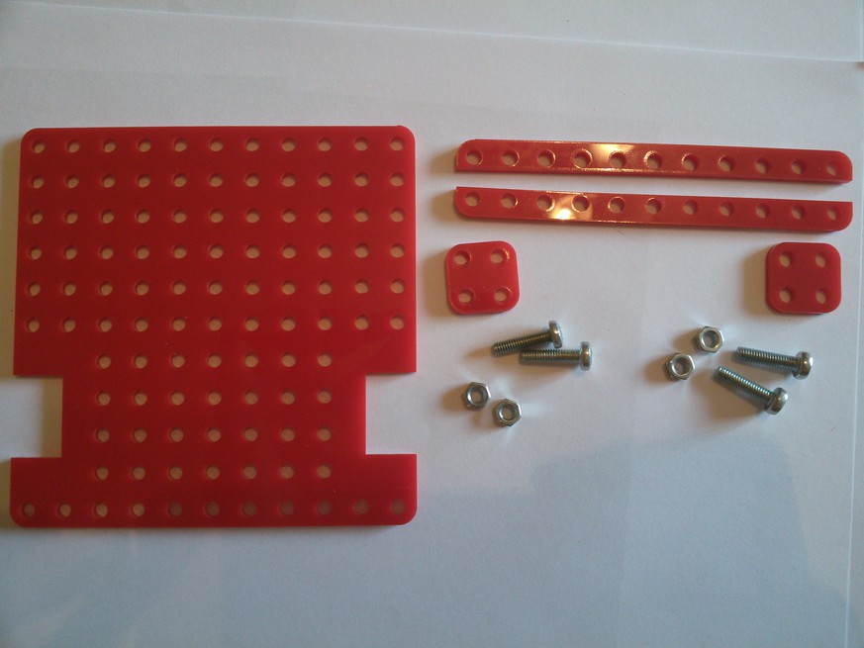
Днище, направляющие для оси задних колёс, 4 винта 4x16, 4 гайки M4

Slide 51
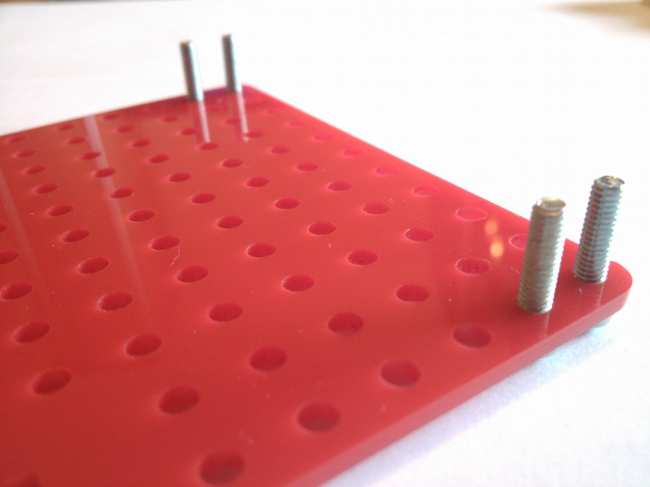
Вставили винты

Slide 52
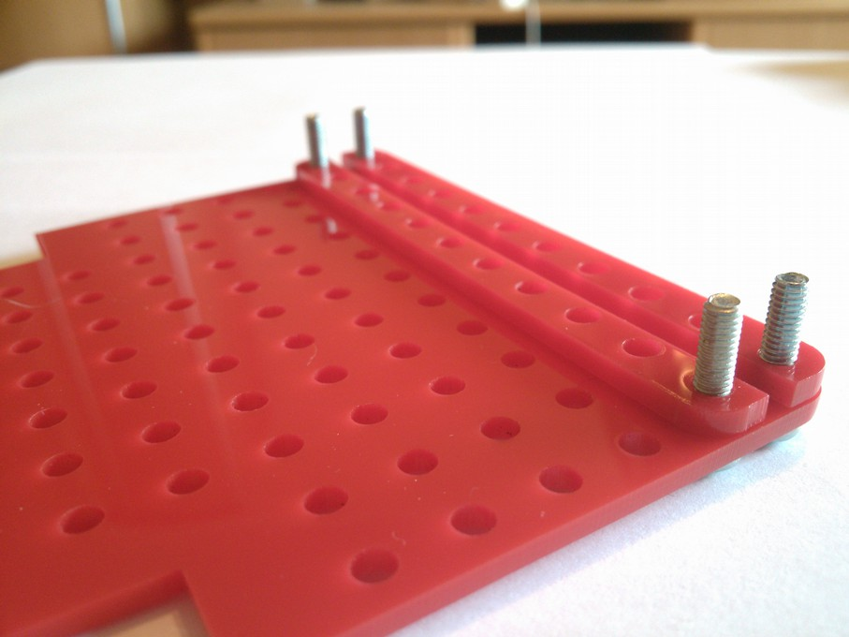
Установили направляющие

Slide 53
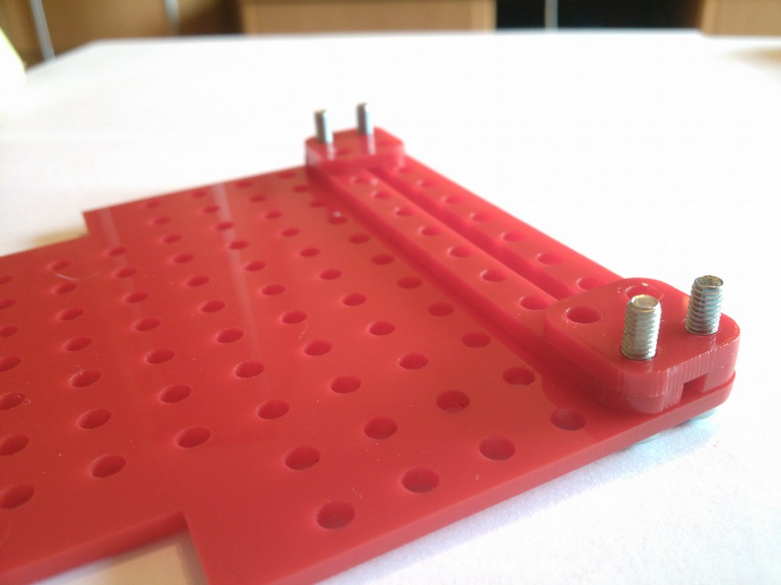
Заглушки

Slide 54
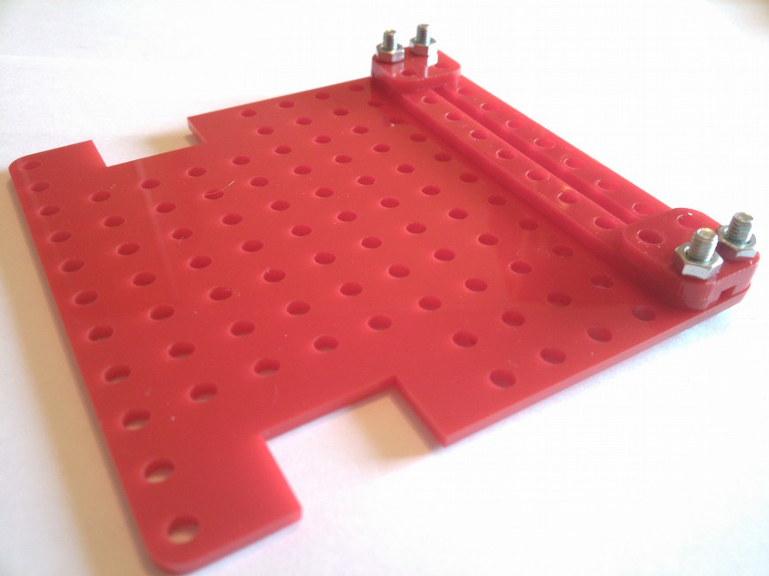
Закрепили гайками

Slide 55
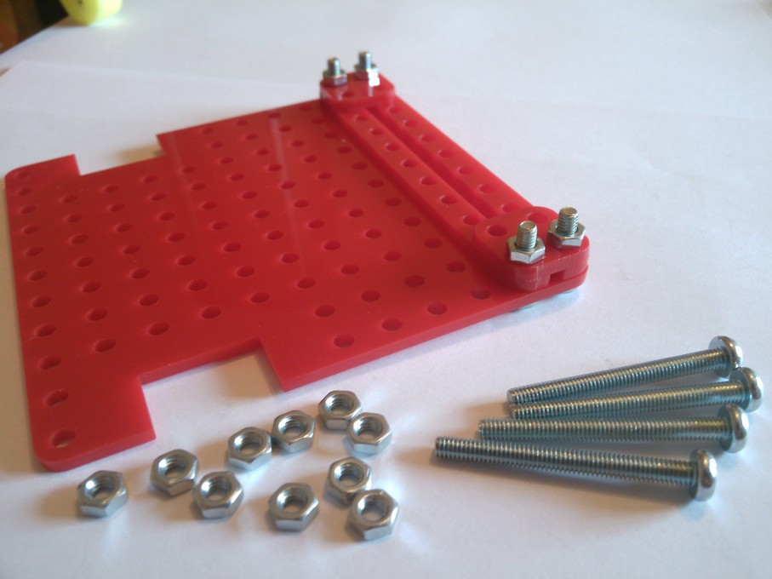
Готовим 4 винта 4x40 и гайки M4

Slide 56
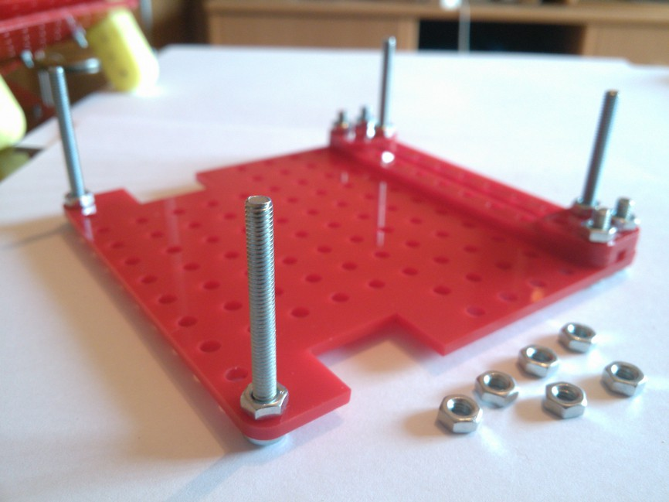
Установили по углам и закрепили гайками

Slide 57
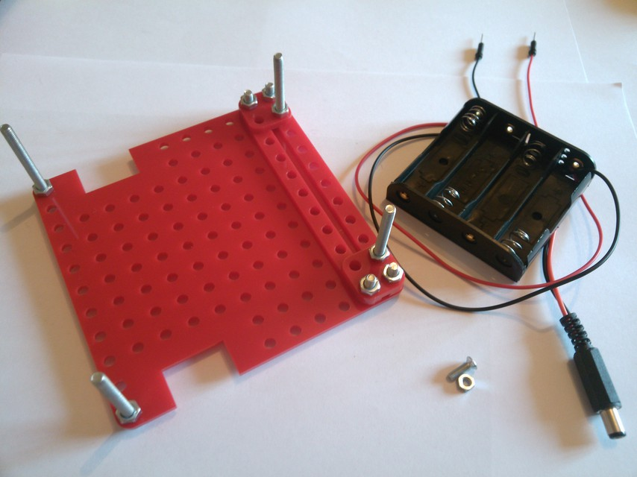
Отсек для батареек и винтик 3x10 с плоской головкой
(второй винт 3x10 останется прозапас, т.к. не совпало расположение дырок)

Slide 58
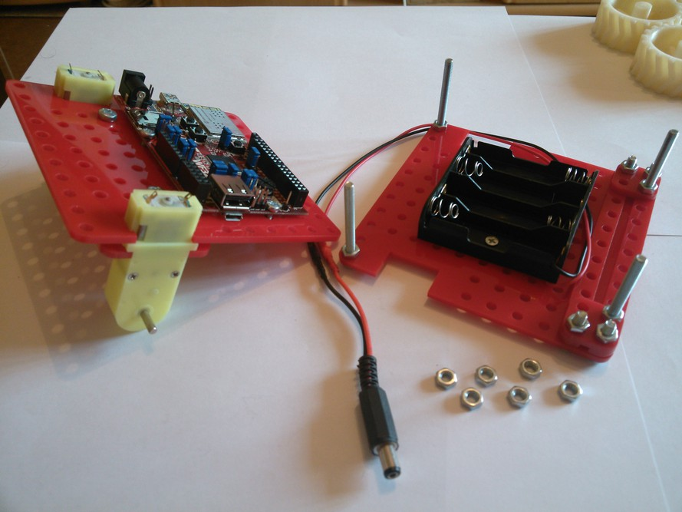
Закрепили отсек, достаём верхний корпус

Slide 59

Навинтим 2 гайки

Slide 60

Одеваем корпус на днище

Slide 61

Закрепляем гайками

Slide 62

Достаём передние колёса

Slide 63

Одеваем на моторы

Slide 64

Задние колёса и ось-спица

Slide 65

Укоротим спицу до 15 сантиметров

Slide 66

Одеваем колесо, вставляем ось в направляющие

Slide 67


Slide 68

Макетная плата с драйвером L293D

Slide 69

Снизу клейкая

Slide 70

Лепим на нос

Slide 71
Подключаем провода: соединить вместе плату ChipKIT WF32, питание, драйвер L293D и моторы

Slide 72

Синие провода для земли-минуса, красные для плюса, желтые и белый для правого мотора, оранжевые и зелёный для левого

Slide 73

Управление мотором: микросхема-драйвер-усилитель L293D
(на фотках далее «верх» чипа смотрит направо)

Slide 74
Микросхема-усилитель L293D
GND — земля (и заодно теплоотвод)
Vs — питание двигателей: 4,5-36В
Vss — питание микросхемы: 5В
ENABLE1/2 — включить/выключить левую/правую половину
INPUT1/2/3/4 — слабый сигнал от платы
OUTPUT1/2/3/4 — усиленный сигнал на мотор (от источника Vs)

Slide 75

Оранжевые слева, жёлтые справа

Slide 76

Левые оранжевые на OUTPUT1/2, правые желтые на OUTPUT3/4

Slide 77

#9 → INPUT1
#8 → INPUT2

Slide 78

#3 → INPUT3
#4 → INPUT4

Slide 79

#11 → ENABLE1

Slide 80

#6 → ENABLE2

Slide 81


Slide 82


Slide 83
Обратимся к проблеме подготовки к земле

Slide 84

Объединим 2 земли GND на микросхеме

Slide 85

И выведем направо

Slide 86

Вторые две земли GND

Slide 87

И направо в тот же ряд

Slide 88

Подключим землю GND с платы

Slide 89

К земле с микросхемы всё там же справа

Slide 90

Подведём питание 5 Вольт с платы

Slide 91

К питанию микросхемы Vss

Slide 92
Внешнее питание

Slide 93

Землю с платы и землю с батареек объединяем во всё том же правом ряду

Slide 94

Плюс от батареек (6 В) подключаем к микросхеме для питания моторов Vs

Slide 95
Подключим питание

Slide 96

Немножко разберём корпус

Slide 97

Вставим батарейки

Slide 98

Соберём обратно

Slide 99
4 батарейки AA по 1,5 Вольт каждая, подключенные последовательно, в сумме дают 6 Вольт: этого достаточно для питания платы ChipKIT WF32 (она принимает от 7 до 15 Вольт) и 2х моторов (желтые принимают 4,5 Вольт, белые — 5 Вольт)
ВНИМАНИЕ: неправильное подключение питания или неправильное положение перемычек на плате при подключении внешнего питания может в один миг спалить плату

Slide 100

Установим перемычку J15 в положение EXT и подключим штекер для питания

Slide 101

Убедимся, что плата подаёт признаки жизни

Slide 102
Немного прокатимся

Slide 103

Константы для ножек

Slide 104

Левый мотор: вперёд, назад, стоп

Slide 105

Правый мотор: вперёд, назад, стоп

Slide 106

Все ножки в режим вывода

Slide 107

2 секунды вперёд,
2 секунды разворачиваемся, ждём секунду; и так вечно бесконечно

Slide 108

Выключаем штекер от батареек, перемычку J15 переводим из положения EXT в UART

Slide 109

Подключаем плату через USB к компьютеру, прошиваем из MPIDE

Slide 110
ВАЖНО: не подключайте плату через USB к компьютеру, если к плате подключено внешнее питание — в лучшем случае лишитесь платы, в худшем — и платы, и пары портов USB на компьютере

Slide 111
Отключаем USB, возвращаем J15 из UART в EXT, подключаем батарейки

Slide 112


Slide 113
Домашняя работа: подключить к Роботу Машинке датчик звука и написать программу так, чтобы он как таракан убегал от хлопка в ладоши

Slide 114

Сенсор звука: всего 3 ножки
GND — земля
+5V — питание 5В
OUT — значение сенсора: 0 - звук есть, 1 - звука нет

Slide 115


Slide 116
1i7.livejournal.com
Антон Моисеев

